Slide 1
选修一《第一章 空间向量与立体几何》
1.4.1 用空间向量研究直线、平面的平行关系

Slide 2
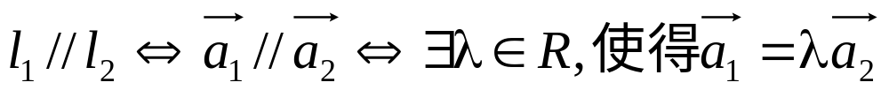


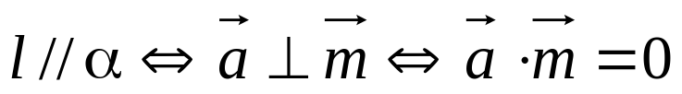



二、空间中平行关系的向量表示
空间中直线的方向向量、平面的法向量是确定空间中的直线、平面的关键量，能否用直线的方向向量、平面的法向量来刻画直线、平面的平行关系？
设$\vec{a_{1}}，\vec{a_{2}}$，$\vec{a}$是l₁，l₂，l的方向向量，$\vec{m}，\vec{n}$是平面α，β的法向量，
l₁
l₂
思考1：如何用向量的关系表示两条直线平行？
思考2：如何由向量关系表示直线与平面平行？
l

Slide 3
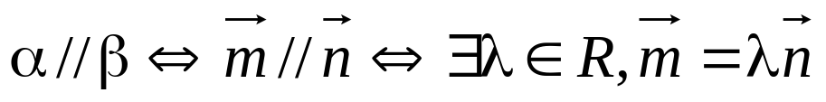




二、空间中平行关系的向量表示
设$\vec{a_{1}}，\vec{a_{2}}$，$\vec{a}$是l₁，l₂，l的方向向量，$\vec{m}，\vec{n}$是平面α，β的法向量，
思考3：如何用向量关系表示平面与平面的平行？

Slide 4
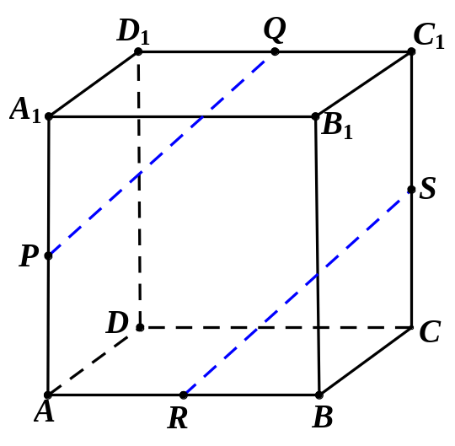
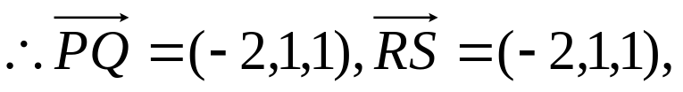
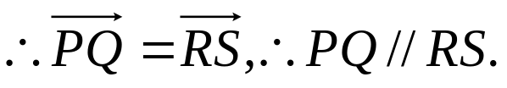
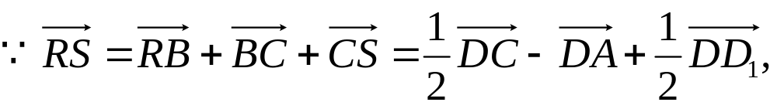
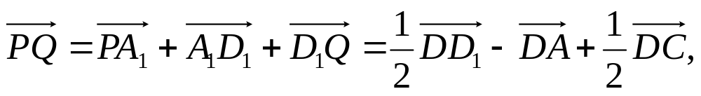
【要点1】向量法证明线线平行
【例1】棱长为2的正方体ABCD-A₁B₁C₁D₁中，
(1)若点P,Q,R,S分别是AA₁,D₁C₁,AB,CC₁的中点，求证：PQ∥RS.
z
证明： 以点D为原点，DA,DC,DD₁所在直线分别为x轴,y轴,z轴，
建立如图所示的空间直角坐标系Dxyz.
坐标法
y
x
基底法
证线线平行：证明两直线的方向向量共线(找λ).

Slide 5
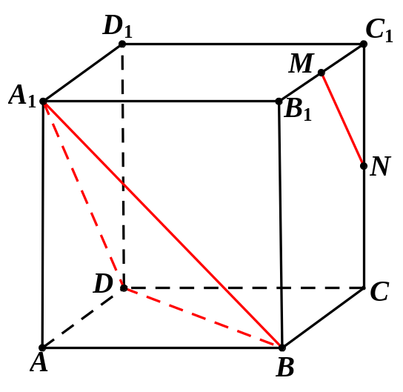
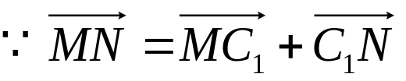
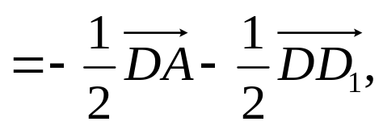
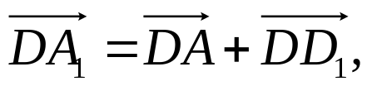
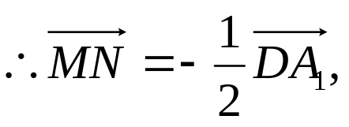
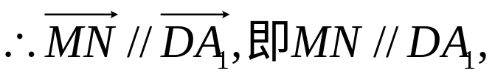
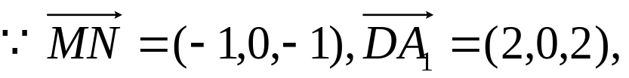
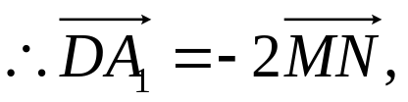
【要点2】向量法证明线面平行
【例2】棱长为2的正方体ABCD-A₁B₁C₁D₁中，
(2)若点M,N分别是BC₁,CC₁的中点，求证：MN∥平面A₁BD.
z
基底法
y
x
证明： 以点D为原点，DA,DC,DD₁所在直线分别为x轴,y轴,z轴，如图建立空间直角坐标系Dxyz.
坐标法

Slide 6
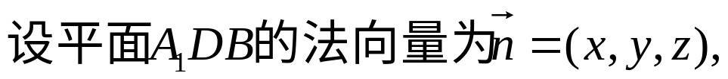
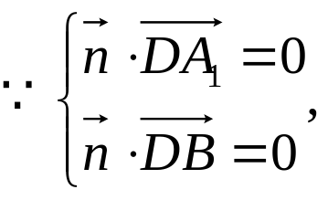
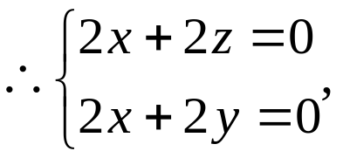

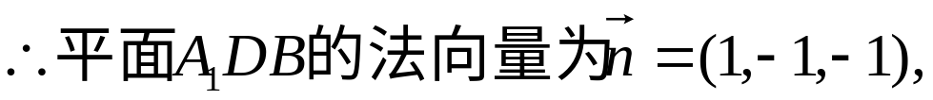
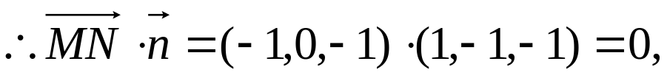
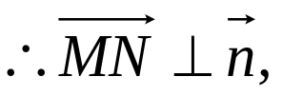


【要点2】向量法证明线面平行
一题多法（四种解法）
【例2】棱长为2的正方体ABCD-A₁B₁C₁D₁中，
(2)若点M,N分别是BC₁,CC₁的中点，求证：MN∥平面A₁BD.
z
y
x

Slide 7
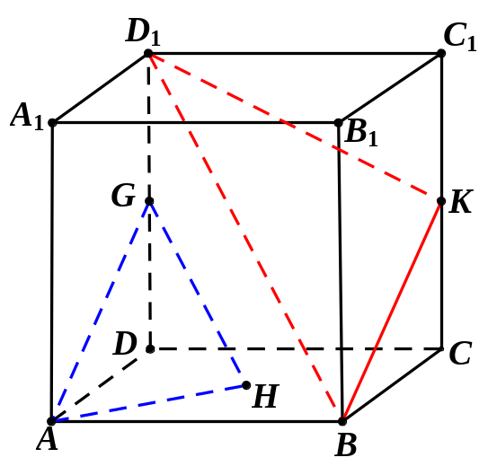
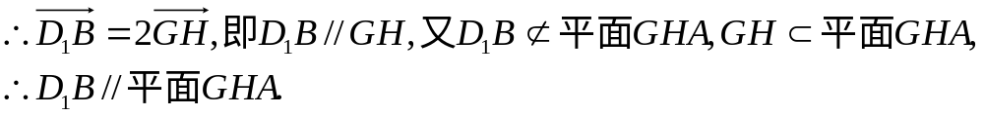
【要点3】向量法证明面面平行
【例3】棱长为2的正方体ABCD-A₁B₁C₁D₁中，
(3)若点G,K分别是DD₁,CC₁的中点，O为底面ABCD的中心，
求证：平面GHA∥平面D₁BK.
z
坐标法
y
x

Slide 8
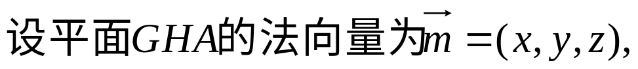
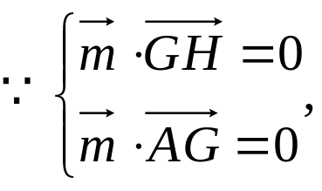
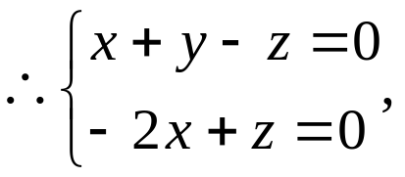

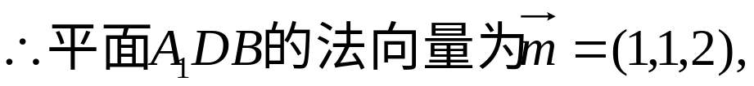

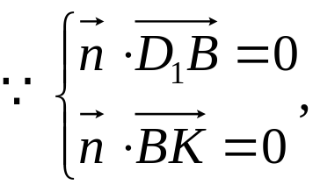
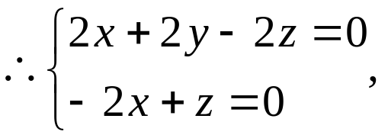
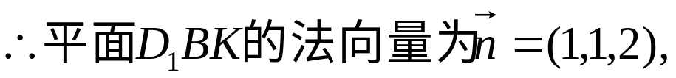
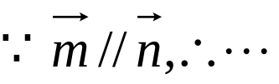
【要点3.3】向量法证明面面平行
【例3】棱长为2的正方体ABCD-A₁B₁C₁D₁中，
(3)若点G,K分别是DD₁,CC₁的中点，O为底面ABCD的中心，
求证：平面GHA∥平面D₁BK.
z
y
x

Slide 9

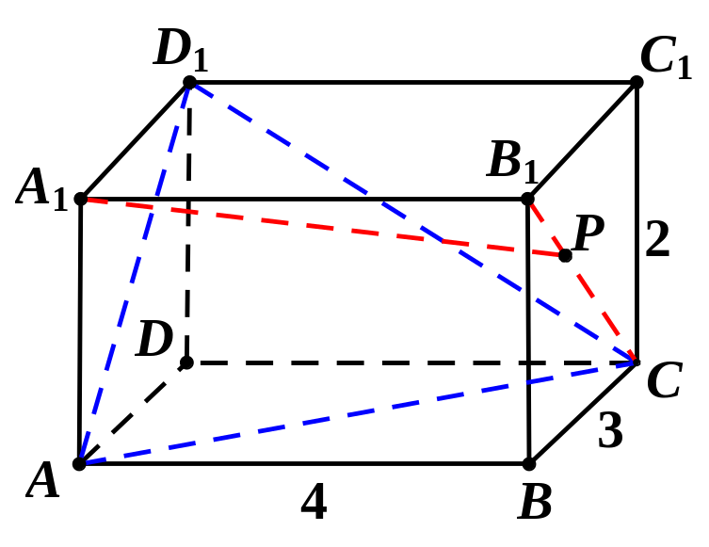
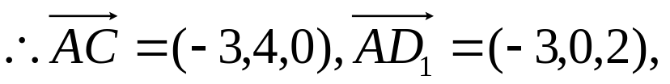
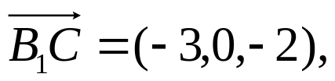
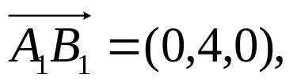
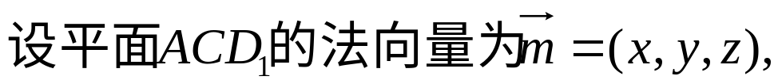
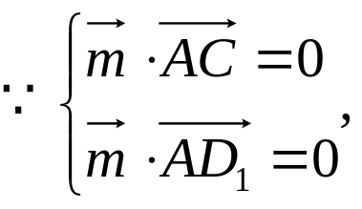
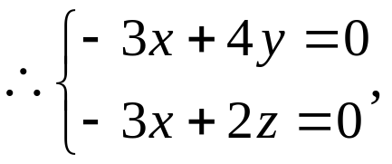

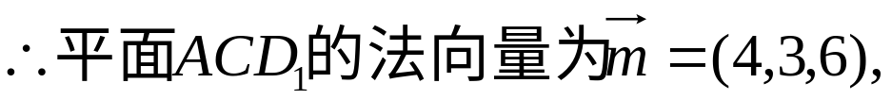
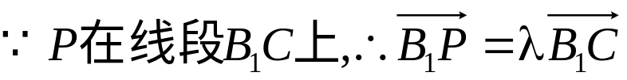

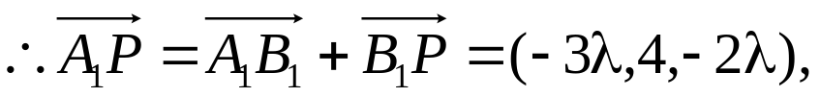
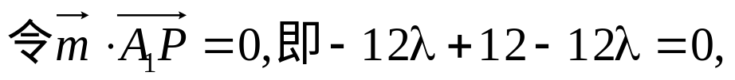
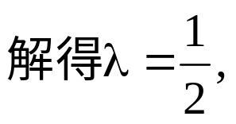

【要点3.4】平行中的动点问题
坐标法
P30-例3.长方体ABCD-A₁B₁C₁D₁中，AB=4，BC=3，CC₁=2，
线段B₁C上是否存在点P，使得A₁P∥平面ACD₁.
z
y
x

Slide 10


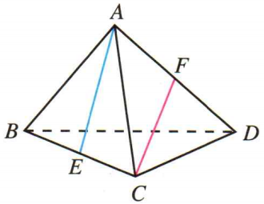
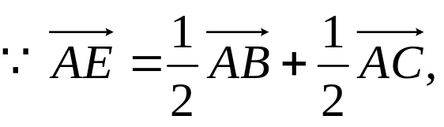


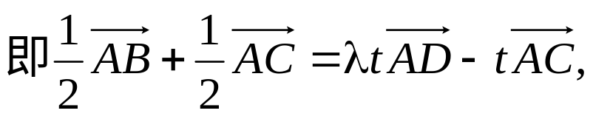
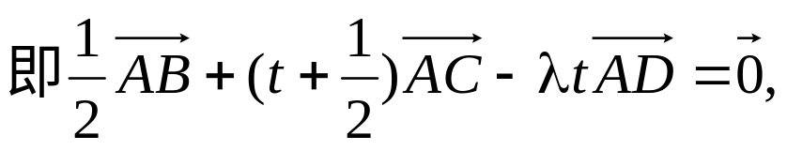
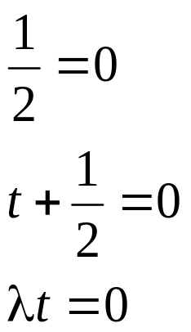
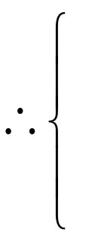
【要点3.4】平行中的动点问题
基底法
P31-2.如图，四面体ABCD中，E是BC的中点，直线AD上是否存在点F，使得AE∥CF？

Slide 11
【小结】直线、平行的平行问题
1.证线线平行：
①证平行四边形得对边平行；
②中位线；
③对应线段成比例；
④平行线的传递性；
⑤线面平行的定义
⑥两直线的方向向量共线(直接法/基底法/坐标法找λ)

Slide 12
【小结】直线、平行的平行问题
2.证线面平行：
①线面平行的判定定理：几何法、基底法、坐标法
平面外的直线l与平面α内的一条直线平行，则l//α.
②法向量坐标法：直线的方向向量与平面的法向量垂直
③直线的方向向量与平面内两个不共线的向量共面.
3.证面面平行：
①面面平行的判定定理：几何法、基底法、坐标法
平面α内的两条相交直线均平行于平面β，则α//β.
②法向量坐标法：两平面的法向量共线

Slide 13
课后作业
1.活页P21-24《1.4.1空间直线和平面的平行关系》
Notes:
以同起点的向量做平行四边形、平行六面体，则和向量为面对角线，体对角线

